Slide 1
ПЛАНИНЕ КАО ТУРИСТИЧКЕ РЕГИЈЕ
Гордана Васић

Slide 2
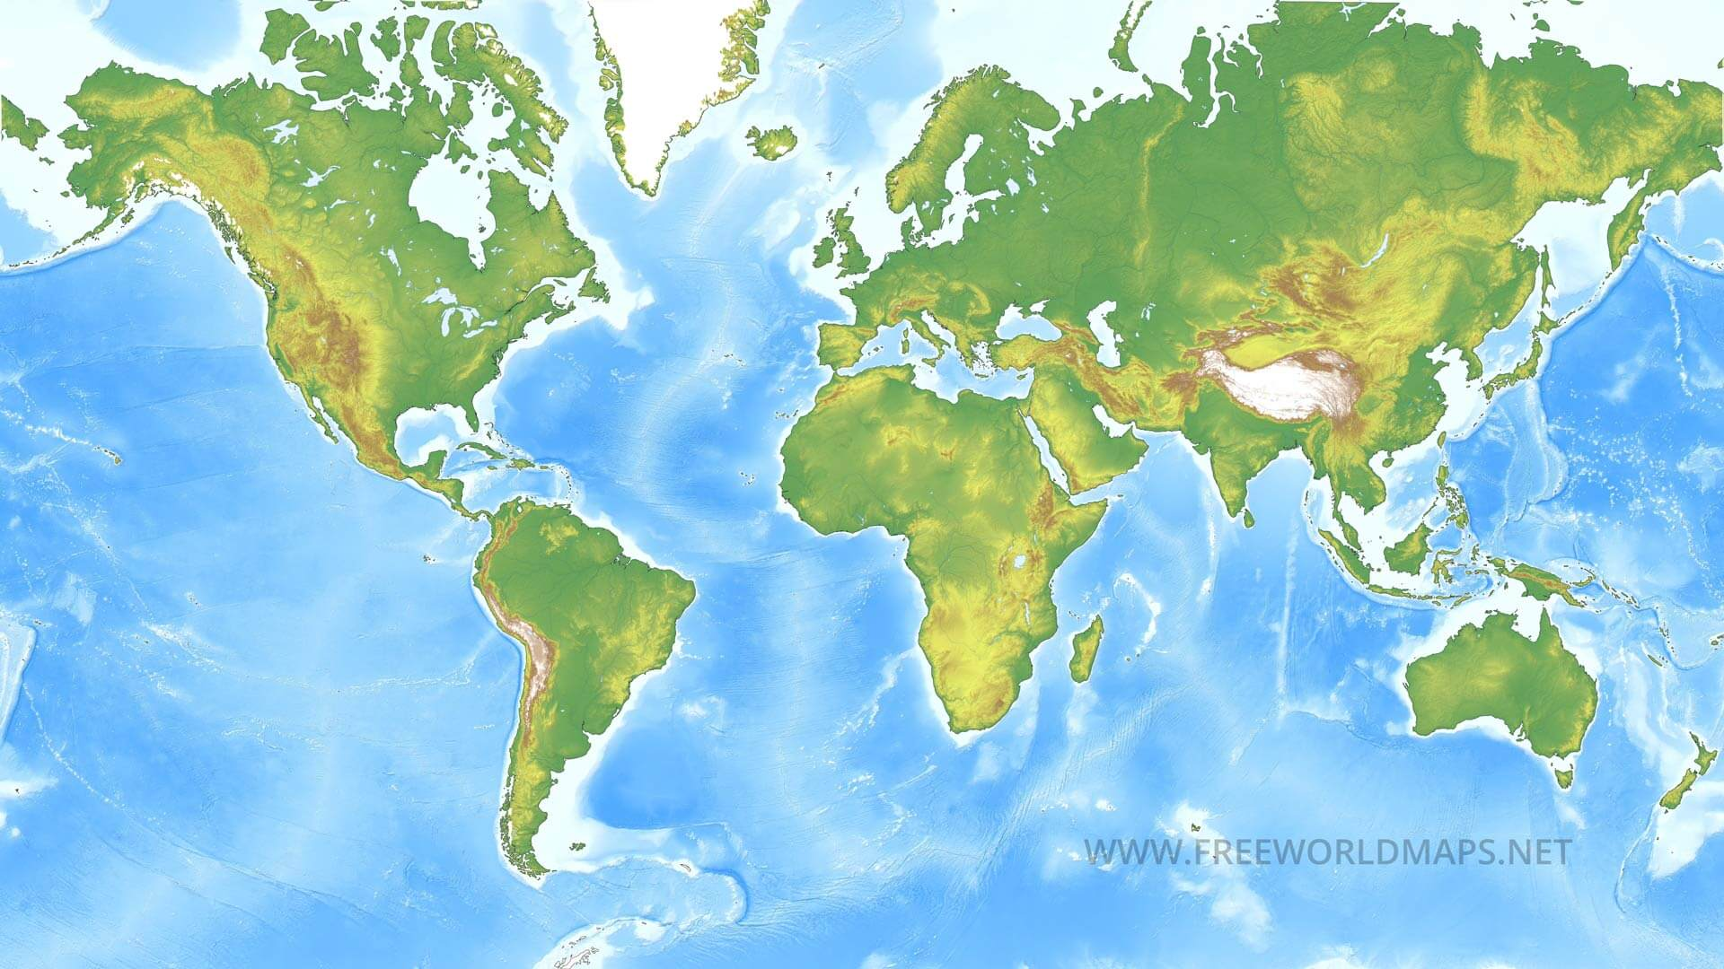
Планине су туристичке дестинације са традицијом. Значајне су за боравак и рекреацију становништва па ће у будућности њихова улога у савременим туристичким кретањима бити још већа.
Скандинавске планине
Северноамерички Кордиљери
Алпи
Карпати
Пиринеји
Кавказ
Хималаји
Килиманџаро
Анди
Планине имају веома разнолику територијалност и туристичко географски положај.

Slide 3
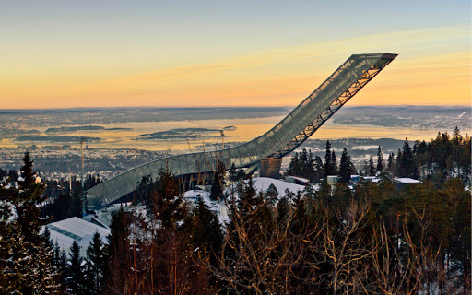
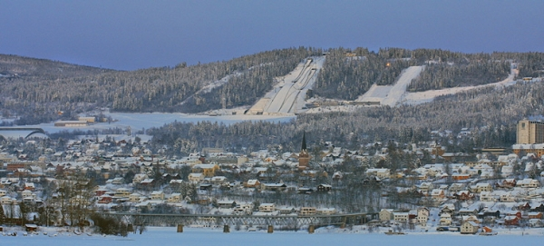
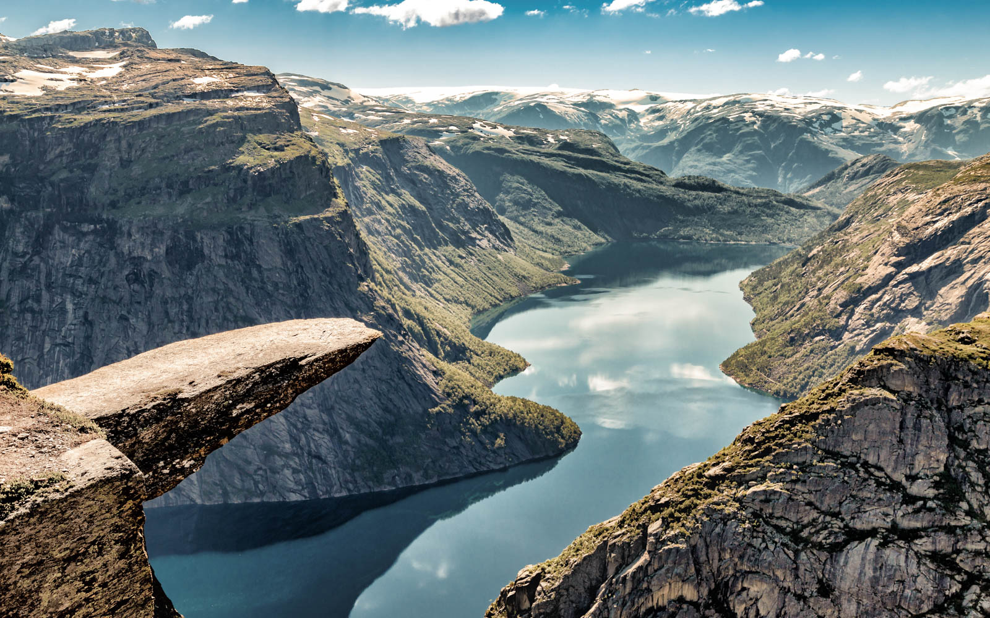
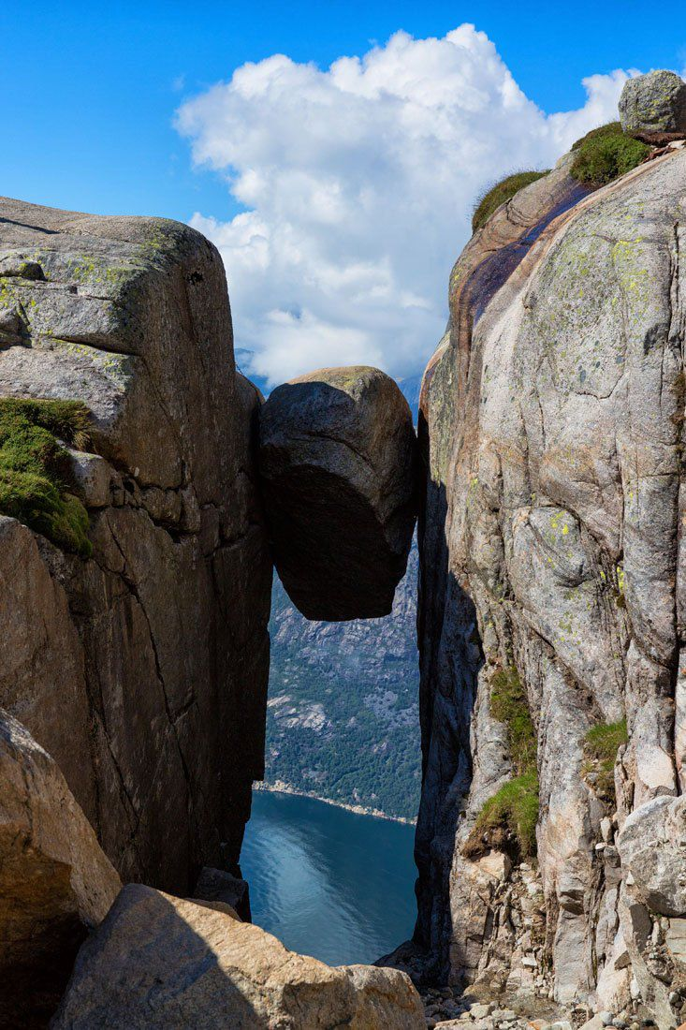
Скакаоница у Холменколену у Норвешкој
Лилехамер, Норвешка
Тролтунга
Кјерагболтен

Slide 4
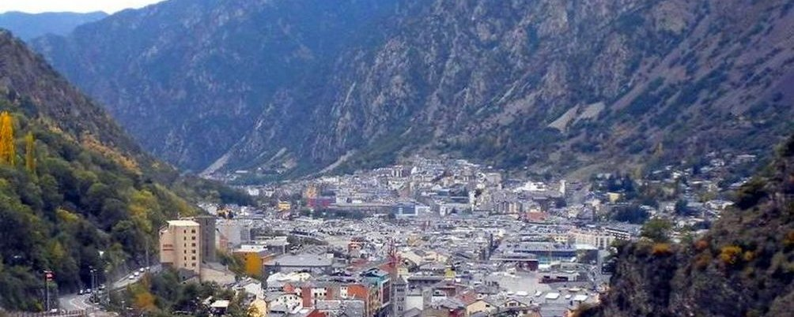
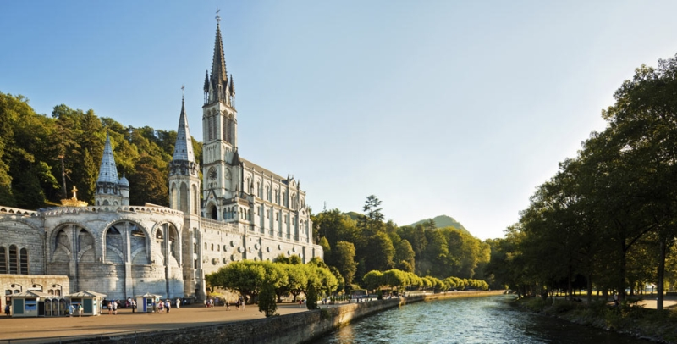
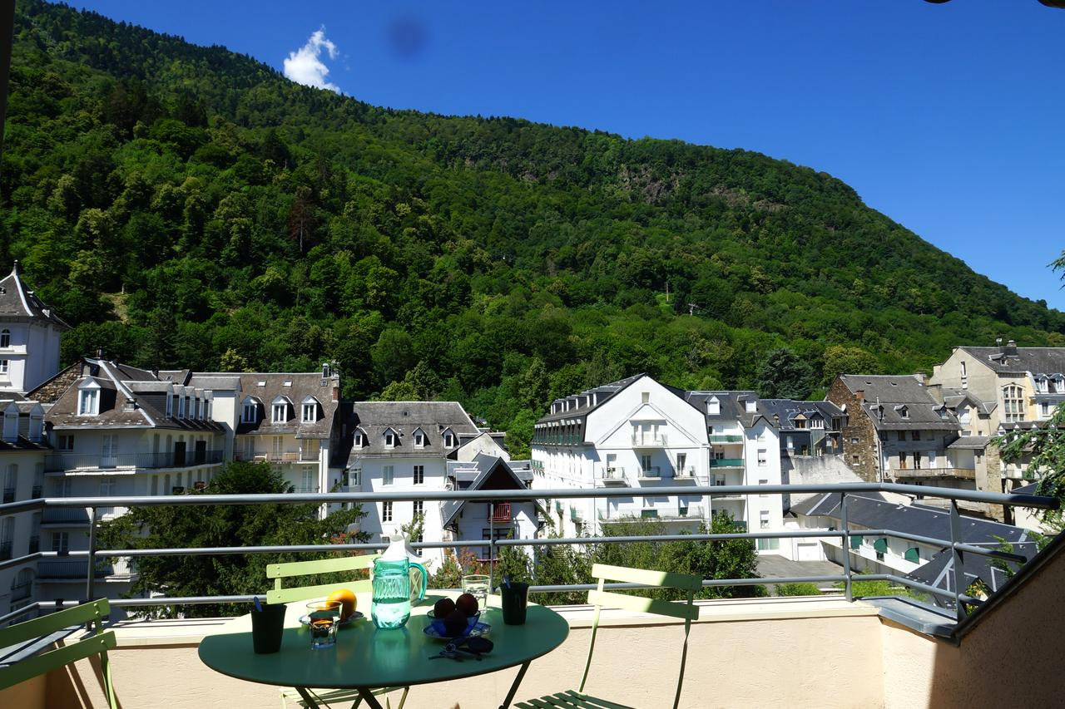
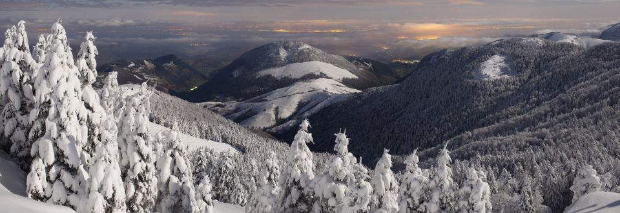
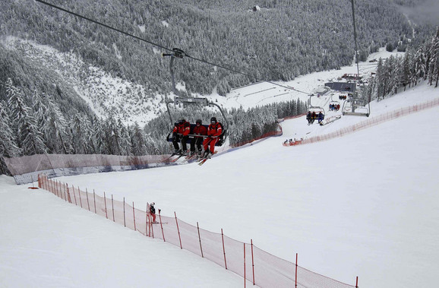
Андора ла Веља
Лурд, центар верског туризма
Бања Лишон
Планине Пиринеји леже између Француске и Шпаније. Одликује их специфична клима, дубоке долине и циркови са ледничким језерима, бројни термоминерални извори, шуме и пашњаци, тврђаве, замкови и цркве...
Познате бање у Пиринејима су Лишон, Екс ле Терм, Бањер де Бигор и Котерет, азимско-спортски центри Супербањер и Лез Егид.

Slide 5
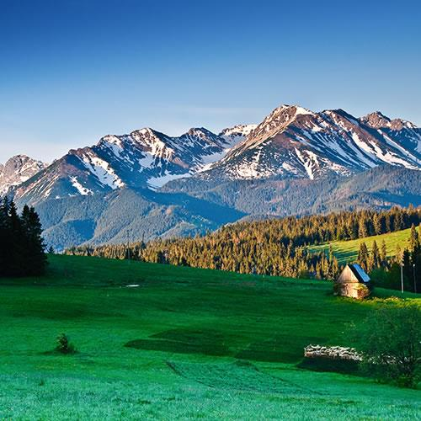
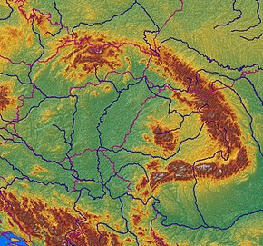
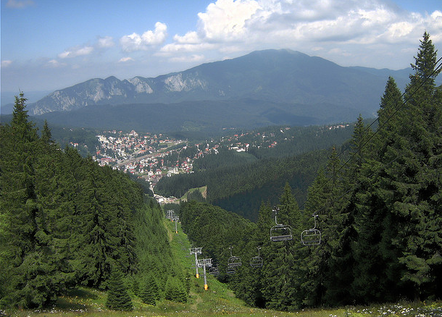
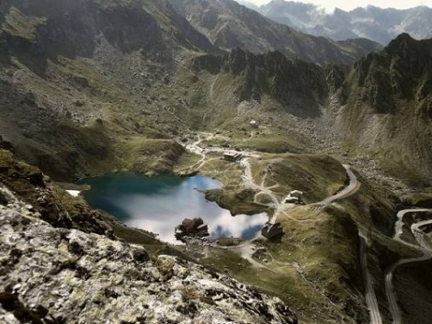
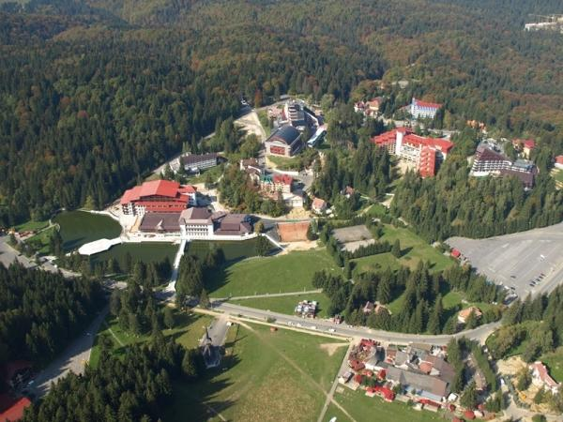
Закопане, Високе Татре, Пољска
Високе Татре
КАРПАТИ
Трансилванијски
Алпи
Предеал, Румунија
Пољана Брашов, Румунија
Јужни Карпати – Трансилванијски Алпи

Slide 6
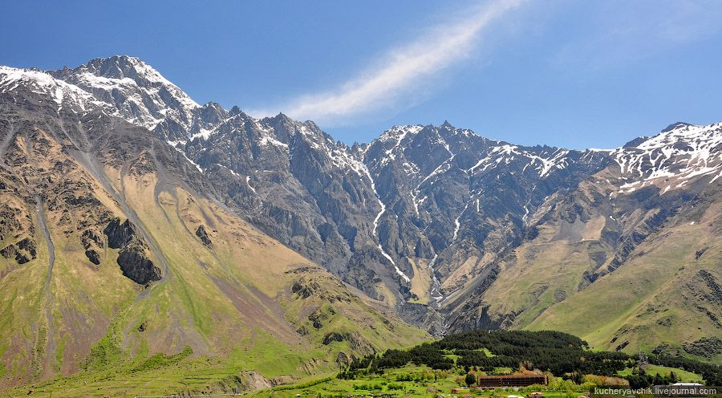
Туристичка вредност Кавказа је изузетно велика. Овај систем одликује атрактивни рељеф, здрава клима погодна за развој и зимског и летњег туризма, бројни термоминерални извори и етносоцијалне вредности становника ове регије. Највећи туристички значај имају области уз Црно море.

Slide 7
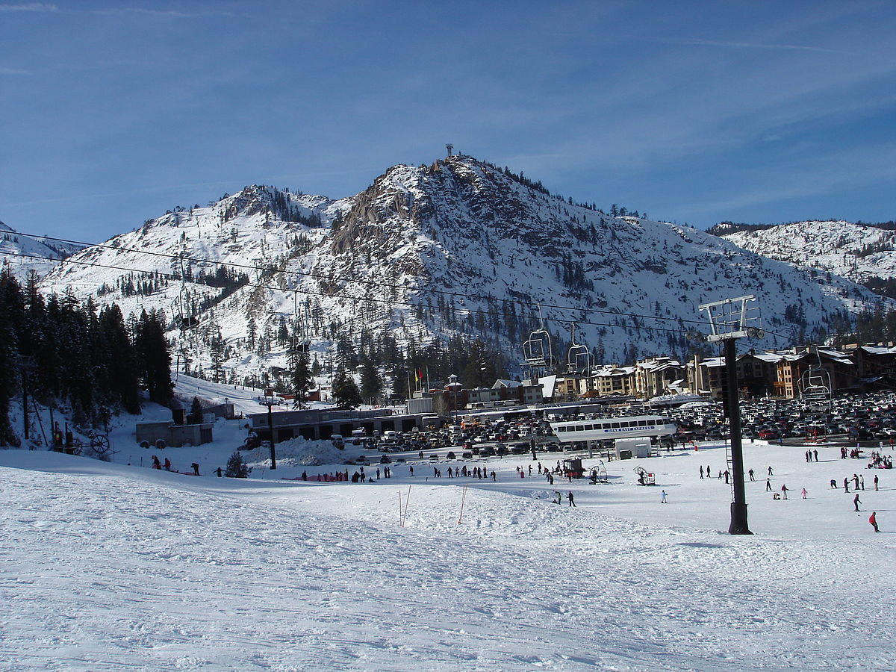
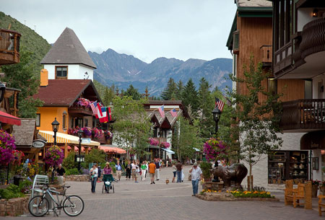
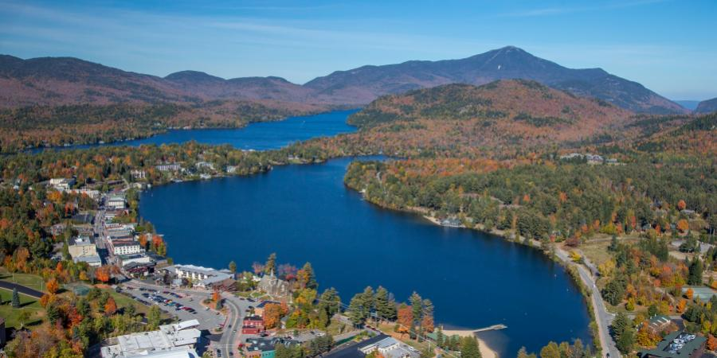
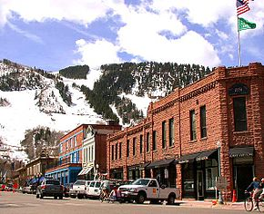
Северноамерички Кордиљери су афирмисана туристичка регија. Туристе привлаче високопланинска природа, бројни национални паркови и врло повољни услови за развој зимско - спортског туризма.
Вали
Скво Вали
Лејк Плесид
Аспен, код Денвера

Slide 8
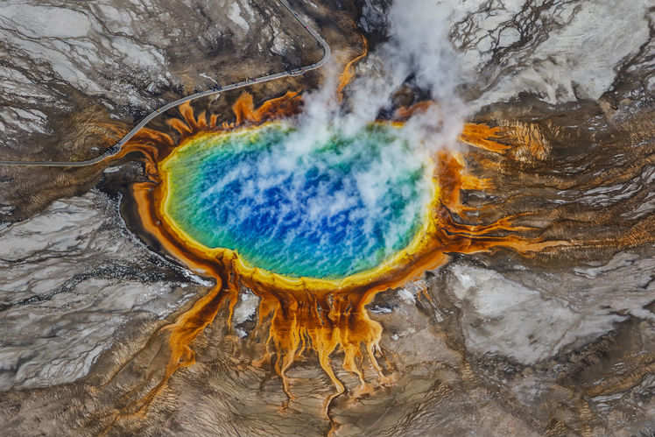
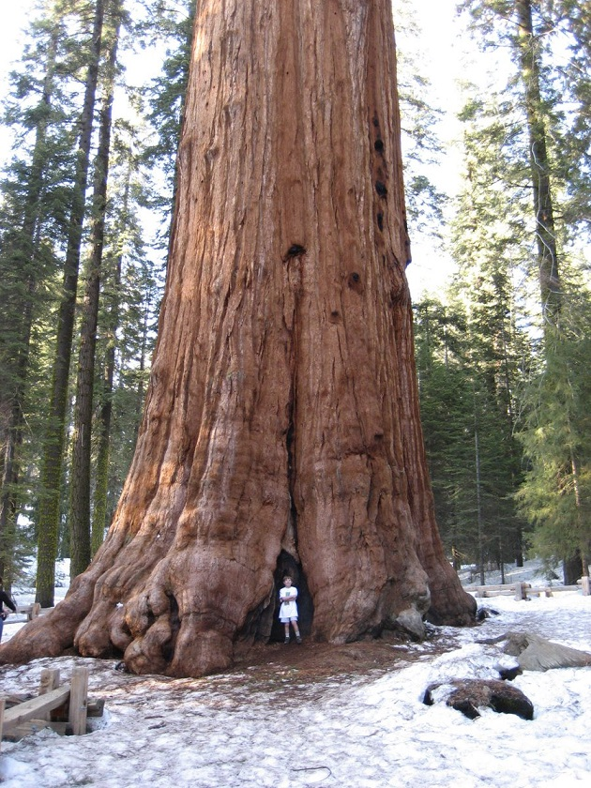
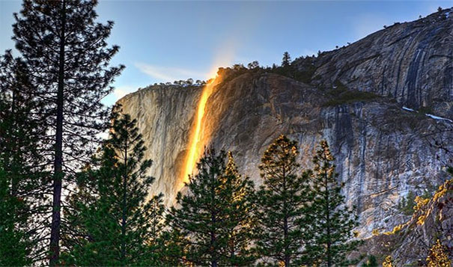
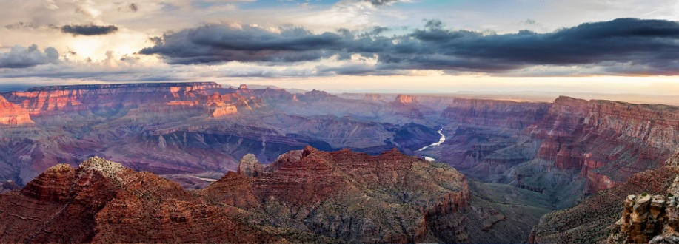
Национални паркови: горе – Јелоустон НП, доле – Јосемитски НП, десно – Секвоја НП, доле десно – Кањон Колорада НП

Slide 9
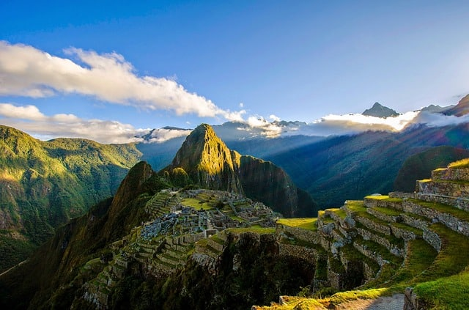
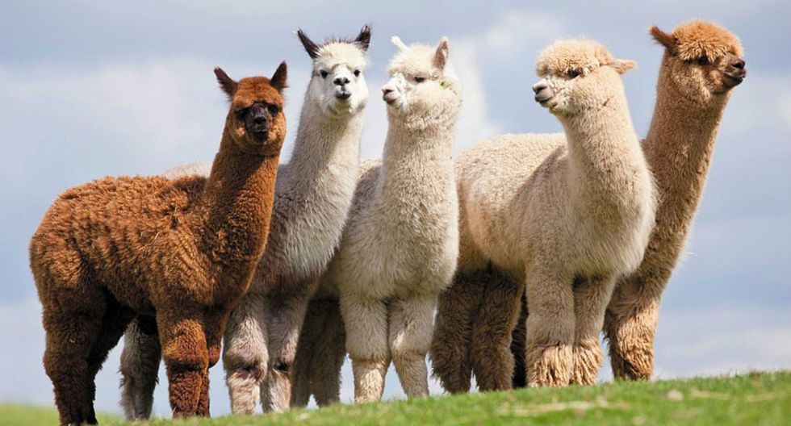
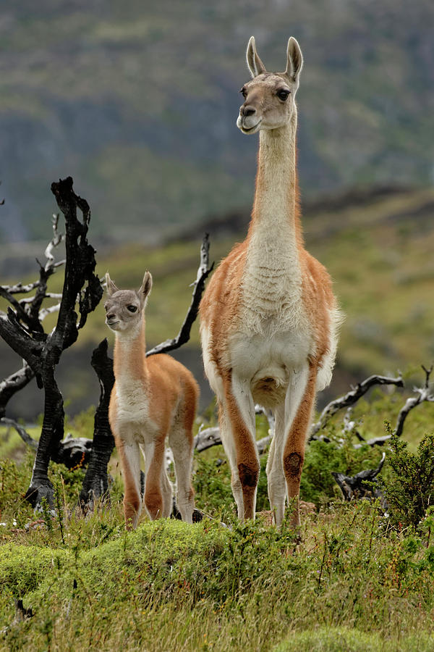
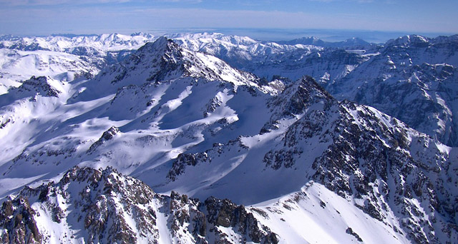
Анди су грандиозан планински систем за огромним туристичким потенцијалом.
Мачу Пичу
Алпаке
Ламе

Slide 10
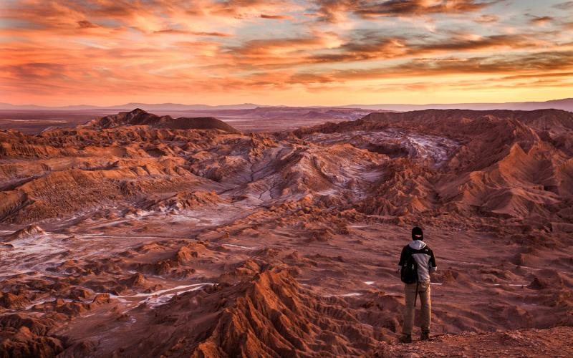
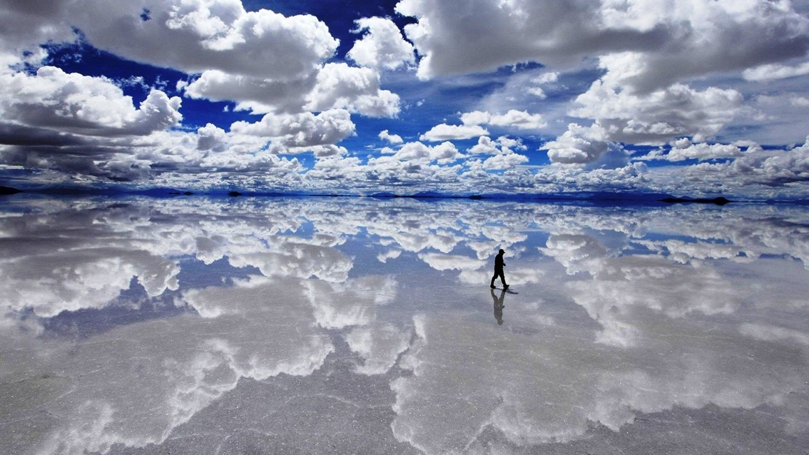
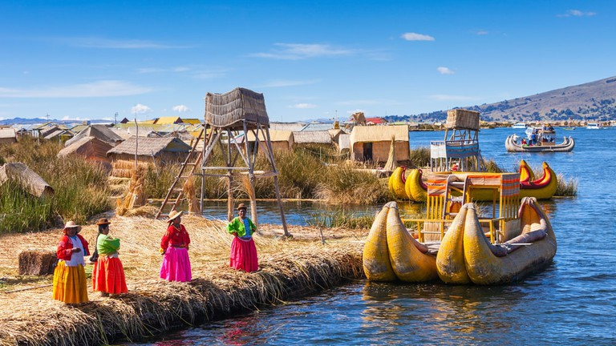
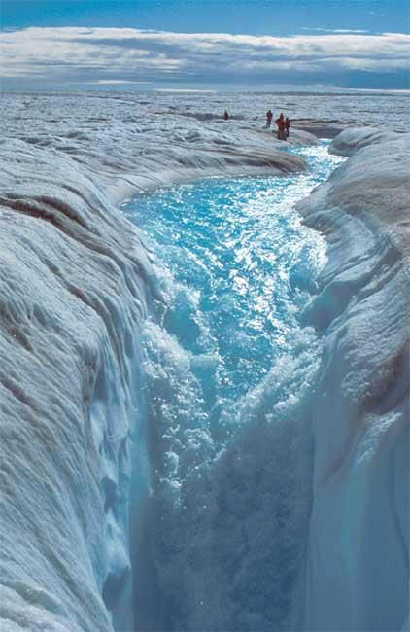
Пустиња Атакама
Титикака језеро
Ледници Анда
Салар де Ујуни

Slide 11
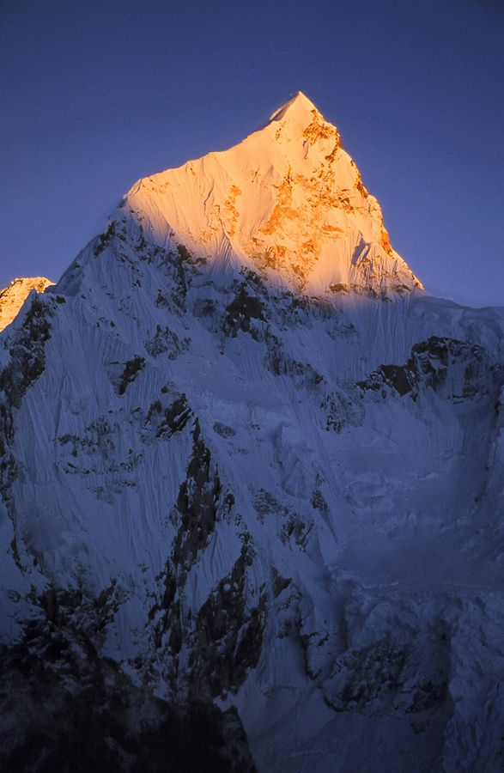
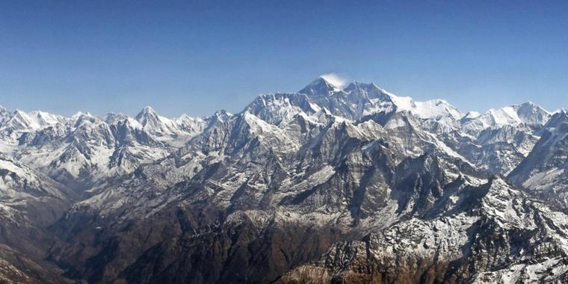
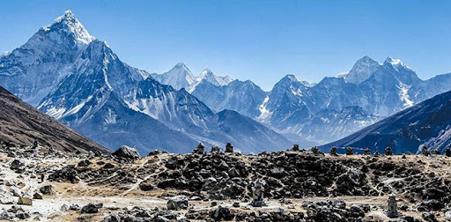
Хималаји, са 11 врхова виших од 8.000 м посећују најбољи светски планинари и авантуристи.

Slide 12
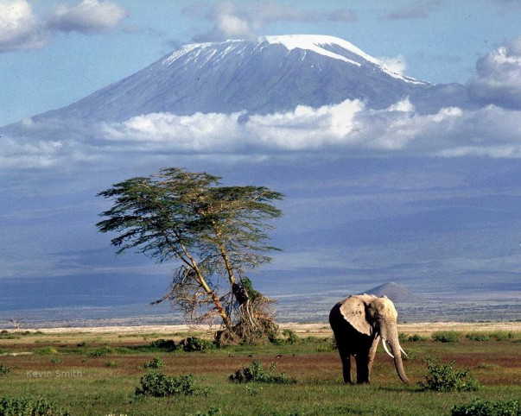
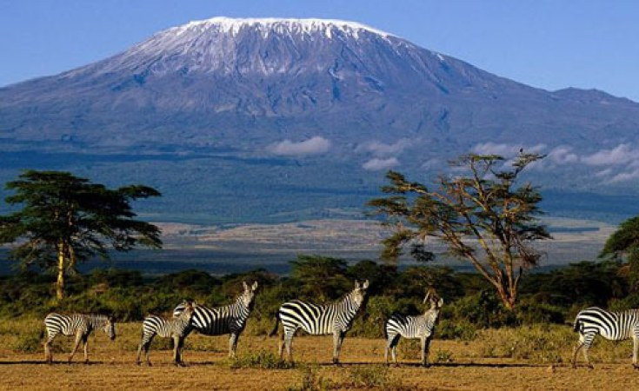
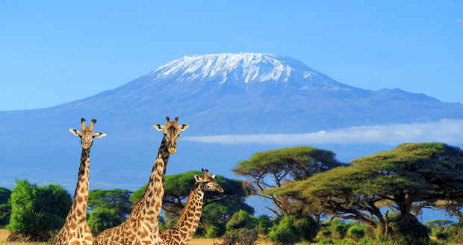
Туристички најпривлачнија планина Африке је Килиманџаро (5890м). Иако се налази у близини екватора тј. у тропским крајевима врхови су му прекривени снегом. Био је инспирација многобројним писцима и режисерима (“Снегови Килиманџара”).

Slide 13
ХВАЛА НА ПАЖЊИ
Март 2020.године
Аутор
Гордана Васић

